Slide 1


PHÒNG GIÁO DỤC VÀ ĐÀO TẠO HUYỆN AN DƯƠNG
Trường Mầm Non TÂN TIẾN
Lĩnh vực: Phát triển ngôn ngữ
Chủ đề: Thế giới động vật
Truyện: Chú Vịt Xám
Đối tượng: 3- 4 tuổi
Giáo viên: Vũ Thị Nụ

Slide 2

I- MỤC ĐÍCH – YÊU CẦU:
1. Kiến thức:
- Trẻ nhớ tên truyện “Chú Vịt Xám” tên của các nhân vật trong truyện: Vịt mẹ, Vịt Xám, con Cáo.
- Trẻ hiểu nội dung câu chuyện: Vịt mẹ dẫn đàn vịt con đi chơi. Nhưng Vịt Xám mải chơi quên lời mẹ dặn, tách ra chơi một mình, suýt nữa bị Cáo ăn thịt. May có Vịt mẹ đến cứu kịp thời cho nên Vịt Xám thoát chết. Từ đó trở đi Vịt Xám không bao giờ dám làm sai lời mẹ dặn.
2. Kỹ năng:
- Trẻ có kỹ năng chú ý lắng nghe, hiểu nội dung truyện.
- Trẻ có kỹ năng trả lời câu hỏi của cô, trẻ nói đủ câu, đủ ý, rõ ràng mạch lạc
3. Thái độ:
- Trẻ hứng thú, tích cực tham gia hoạt động, yêu thích hoạt động làm quen văn học.
- Thông qua câu chuyện giáo dục trẻ biết vâng lời bố mẹ, cô giáo

Slide 3
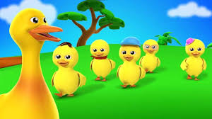

Slide 4


Slide 5



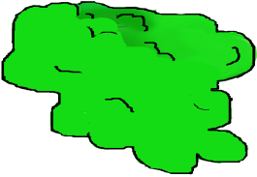

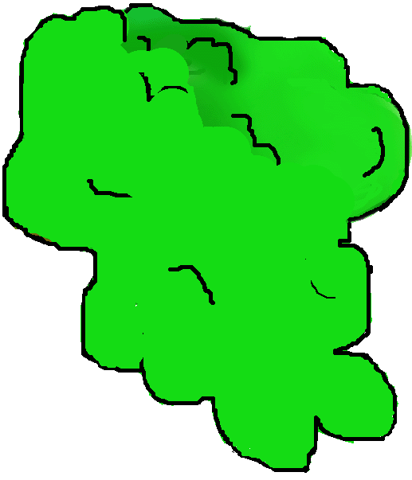
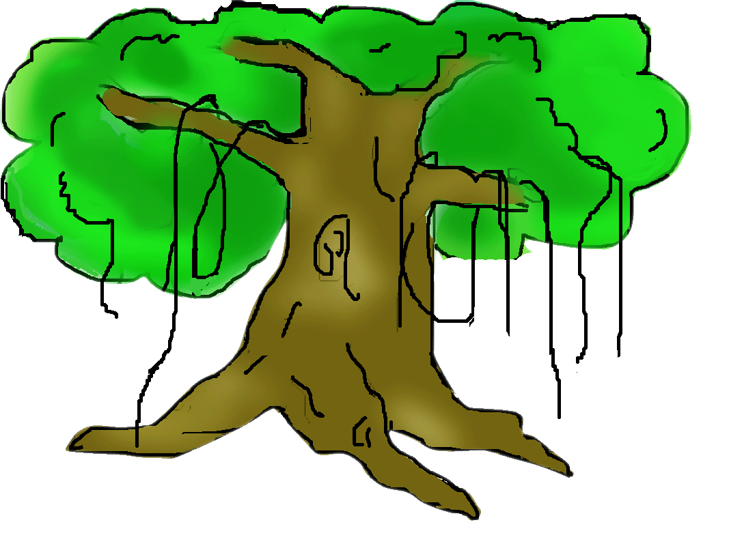
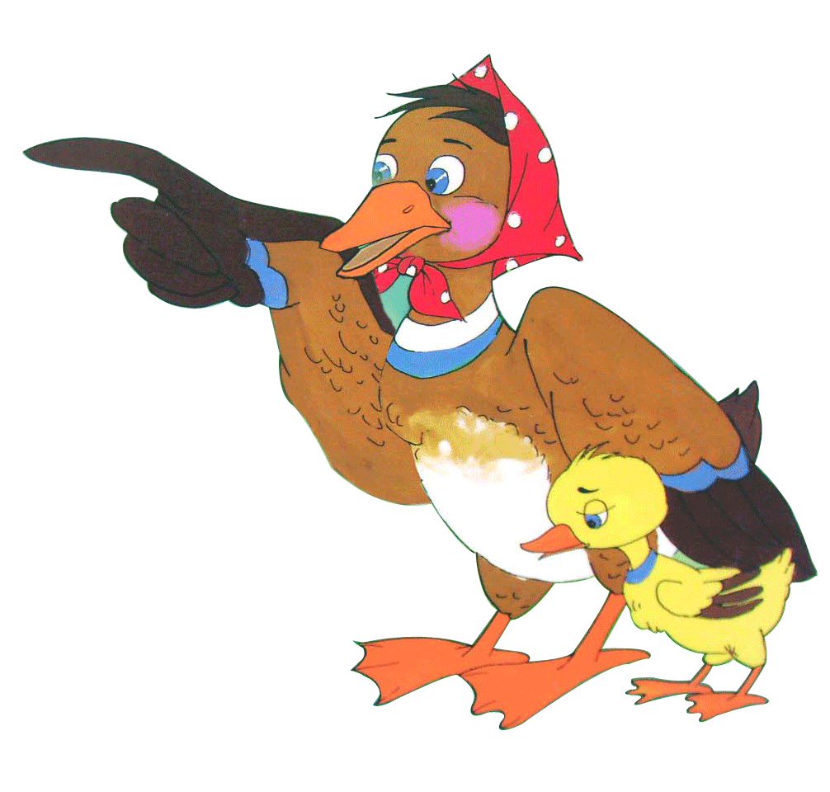

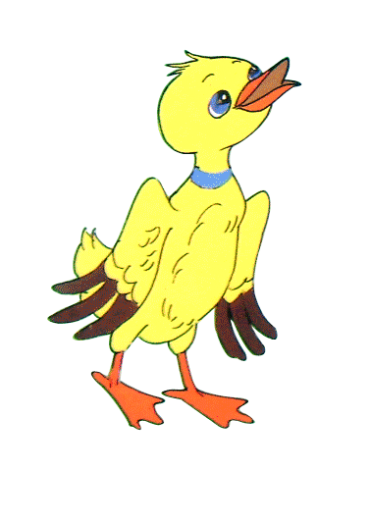




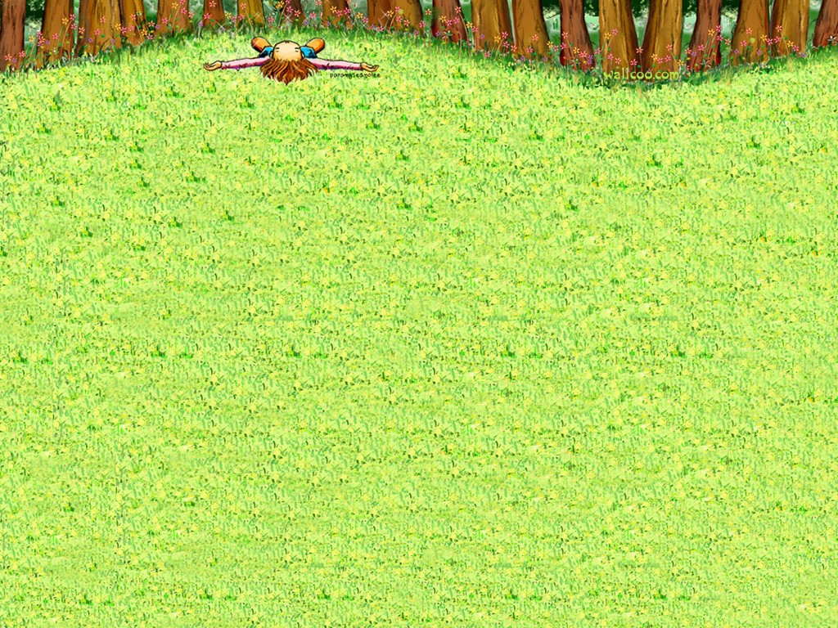



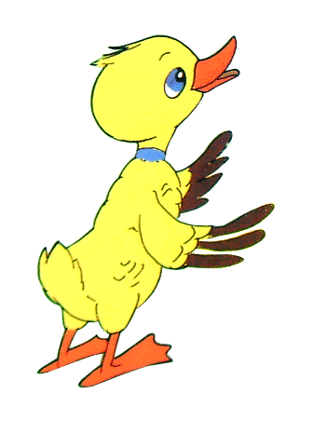

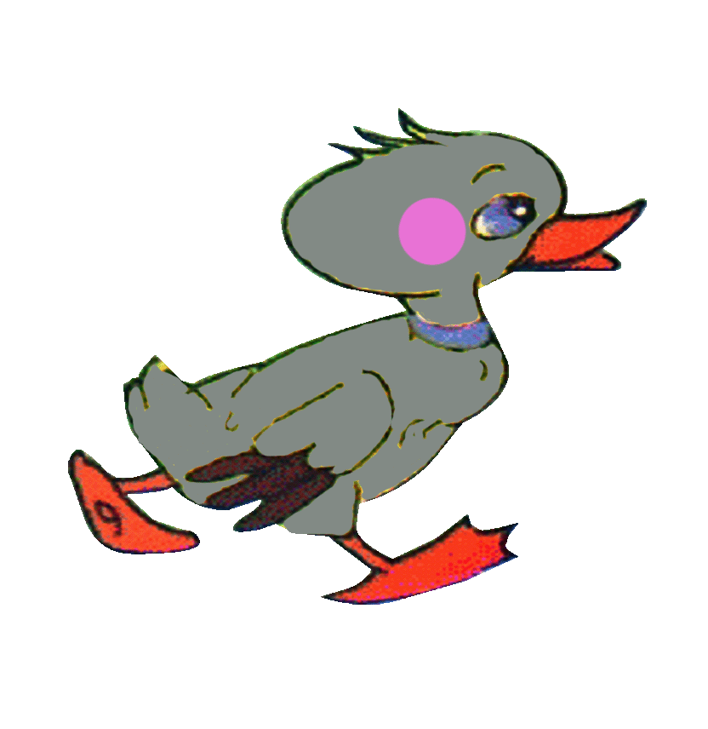

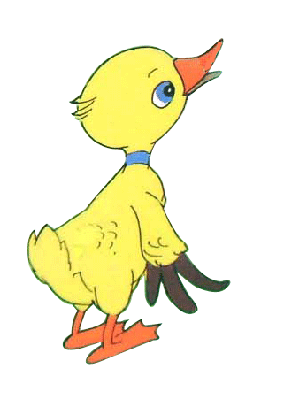














Slide 6

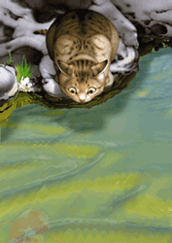




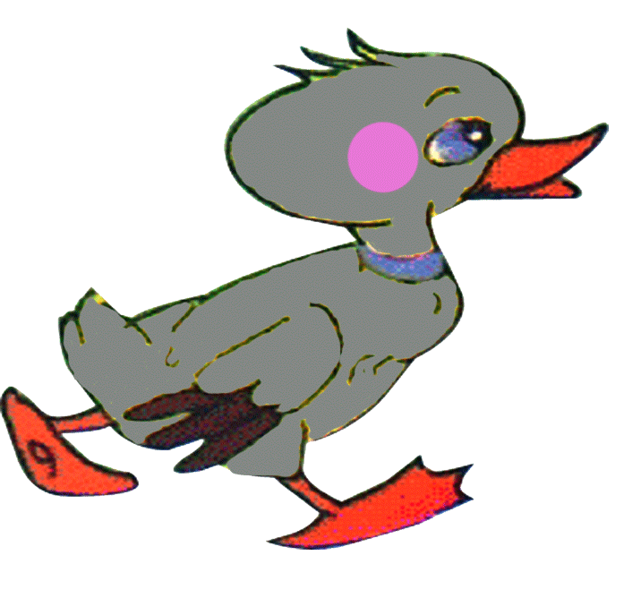















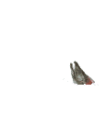





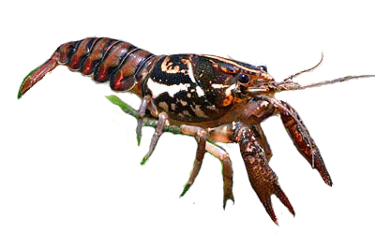

Slide 7

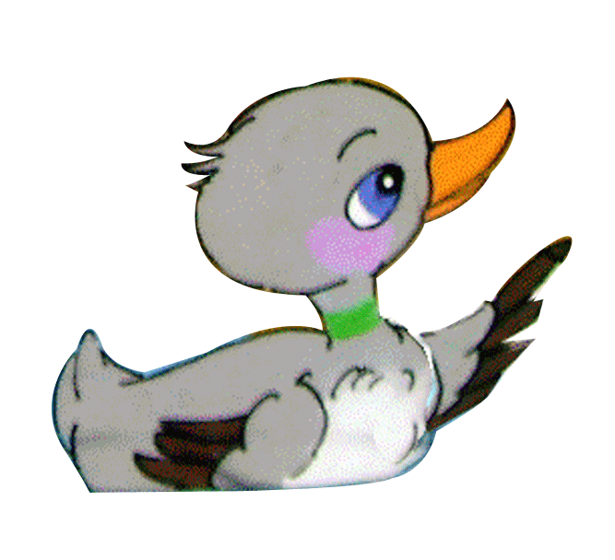

Slide 8
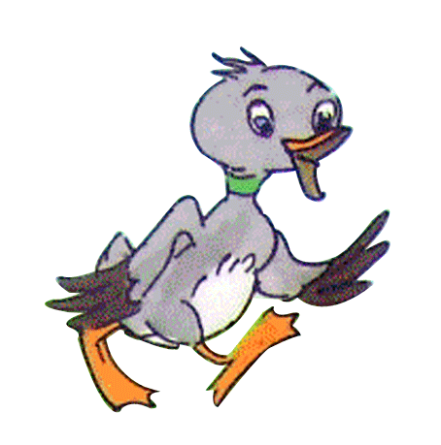
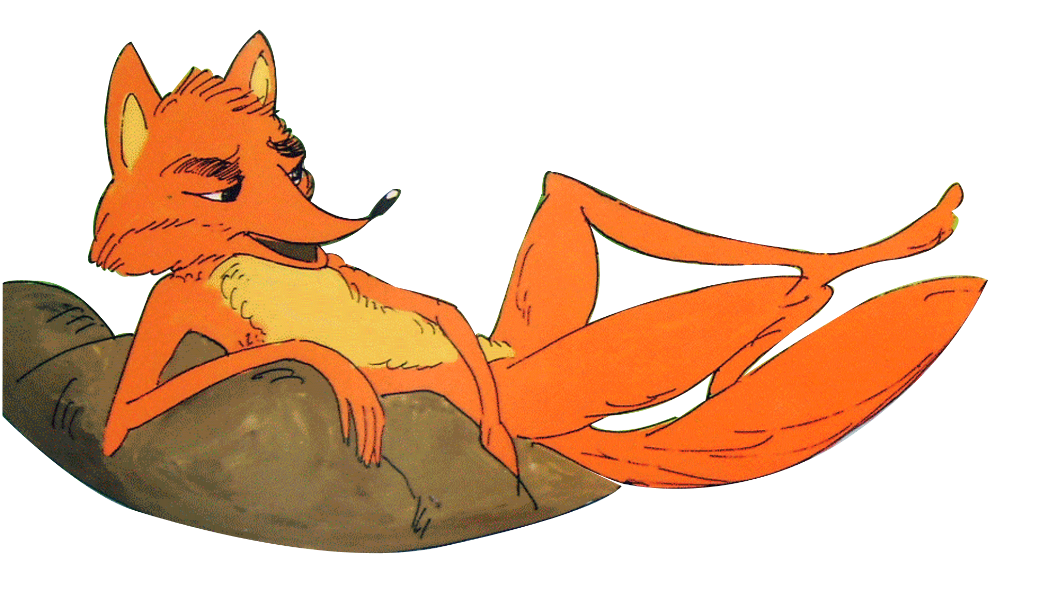

Slide 9
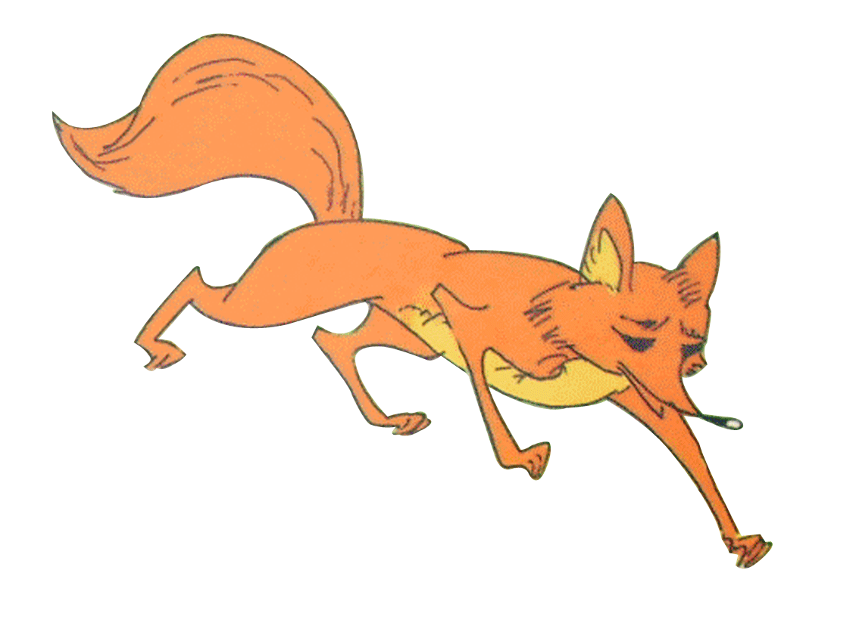


Slide 10

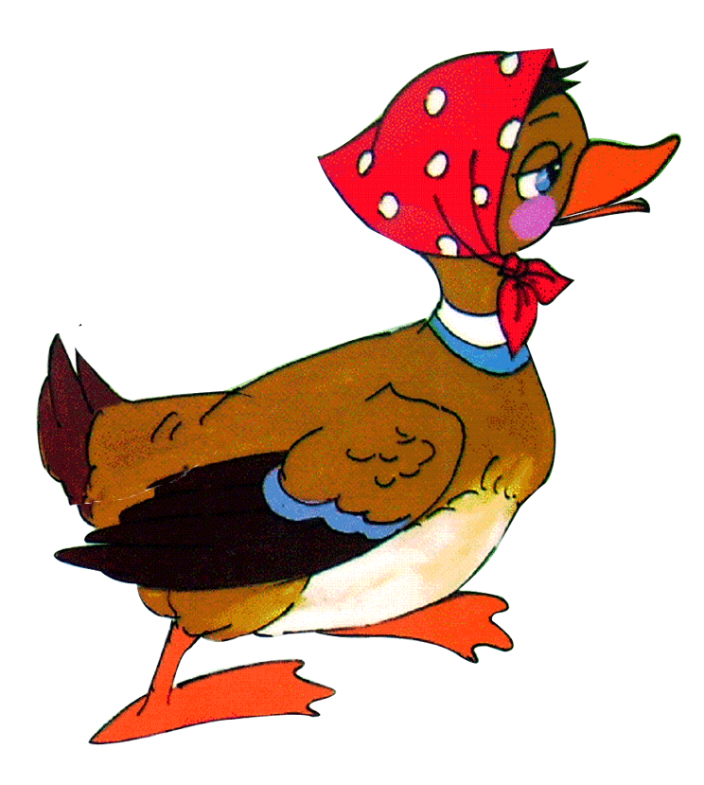






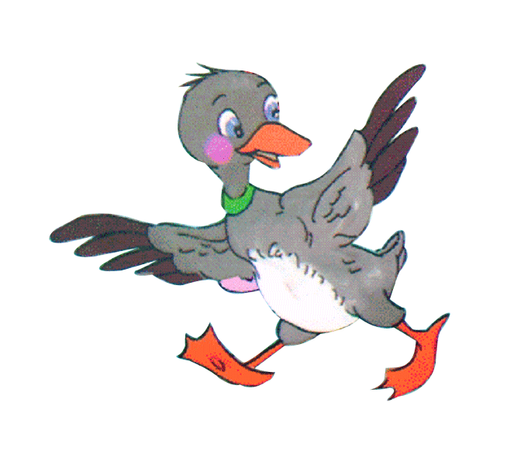














Slide 11


















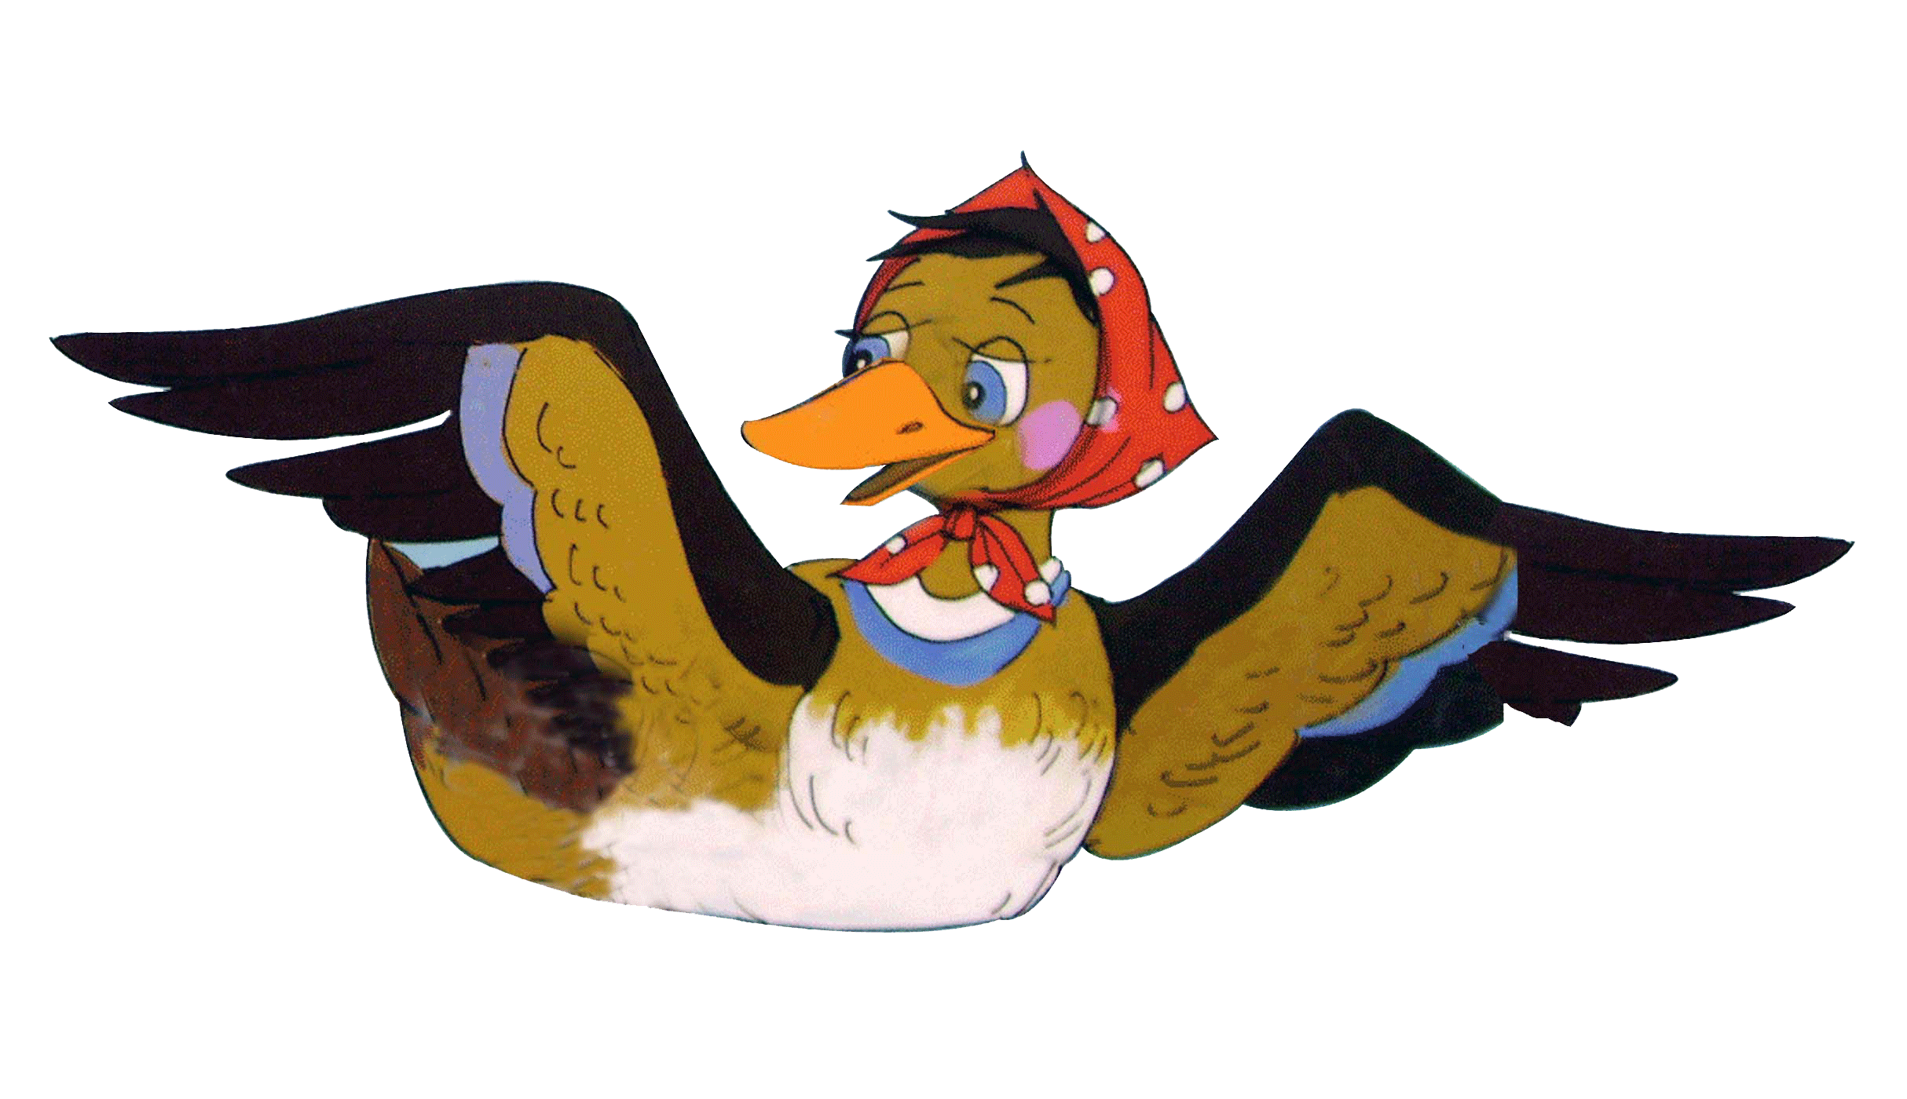




Slide 12
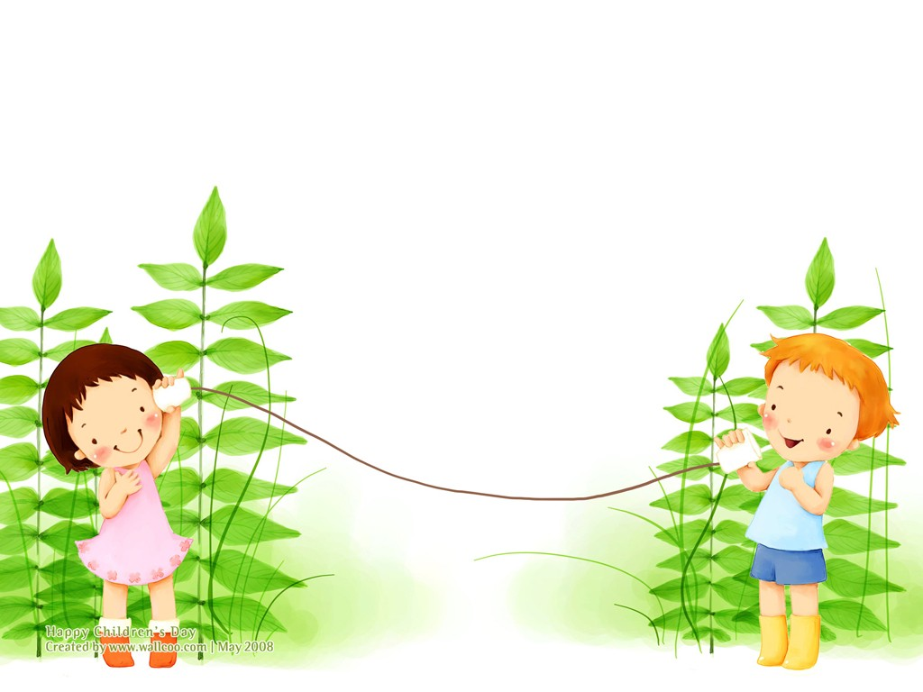


Đàm thoại

Slide 13
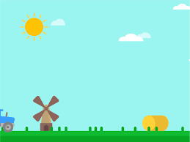

Các con vừa được nghe câu chuyện gì?
Các con vừa được nghe câu chuyện gì?
A. Chú Vịt xám
B. Chú Vịt nâu
C. Chú Vịt đen
D. Chú Vịt trắng

Slide 14
Trong câu truyện có những nhân vật nào?
A. Vịt mẹ, Vịt xám, con mèo
B. Vịt mẹ, Vịt xám, con Cáo
C. Vịt mẹ, Vịt trắng, con Cáo
D. Vịt mẹ, Vịt nâu, con Cáo

Slide 15

Vịt mẹ dẫn vịt con đi đâu?
A. Đi mò ốc
B. Đi bắt cá
C. Đi chơi
D. Đi sang nhà con cáo

Slide 16
Vịt con có nghe lời mẹ hay không?
A. Có
B. Không

Slide 17
Vịt con gặp ai?
A. Con cáo
B. Con Hổ
C. Con Voi
D. Con Sư tử

Slide 18
Con cáo có ăn thịt được vịt không?
A. Có
B. Không

Slide 19
Vì sao Cáo lại không ăn thịt được Vịt Xám?
A. Vì Vịt mẹ gặp con Hổ
B. Vì Vịt con chạy đi chơi
C. Vì Vịt mẹ dẫn Vịt Xám nhảy tùm xuống ao
D. Vì Vịt mẹ dẫn Vịt con đi chơi

Slide 20

